Slide 1

HW3_김기남_2022299002

Slide 2
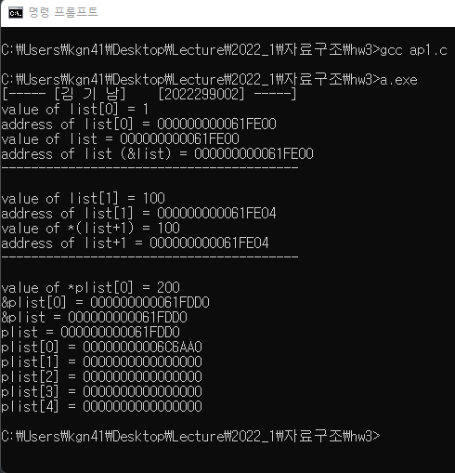
ap1.c
Section 1
Array의 주소는 0번째 인덱스이며, Array에 할당된 값은 0번째 인덱스 주소이다.
Section 2
Array에 +1, +2 와 같이 더하는 것은 해당 Array의 인덱스를 이동하는 방법이다.
Array가 int type으로 Initialize되었고, 해당 리스트에 +1을 하게 되면 해당리스트의 현재 주소를 int타입의 크기인 4bytes의 메모리 주소를 이동하는 것이다.
Section 3
plist는 5개의 Element들이 들어갈 수 있게끔 Initialize되었지만, 동적메모리할당이기 때문에, 값이 할당되지 않은 인덱스들은 값이 없으므로, 메모리 주소가 할당되지 않는다.
또한 마지막에 free함수를 사용하여 plist[0]에 할당된 메모리를 해제하여 나중에 다시 사용될 수 있게끔 해준다.

Slide 3
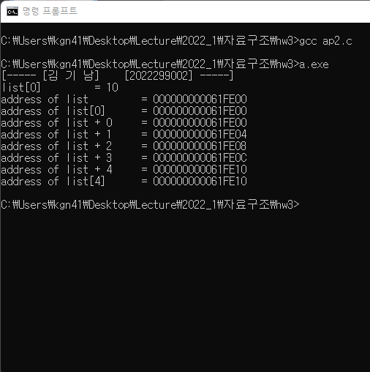
ap2.c
Section 1
Array에 +1, +2 와 같이 더하는 것은 해당 Array의 인덱스를 이동하는 방법이다.
Array가 int type으로 Initialize되었고, list +1을 하게 되면 해당리스트의 현재 주소를 int타입의 크기인 4bytes의 메모리 주소를 이동하는 것이다.
list +0를 하게 되면 int 타입 0개 크기인 0byte의 메모리 주소가 이동한다.
따라서, 0byte의 메모리 주소가 이동되는 것은 현재 메모리 주소에 그대로 위치하는 것이다.
list +2를 하게 되면 int 타입 2개 크기인 8bytes의 메모리 주소가 이동한다.
list +3를 하게 되면 int 타입 2개 크기인 12bytes의 메모리 주소가 이동한다.
list +4를 하게 되면 int 타입 2개 크기인 16bytes의 메모리 주소가 이동한다.

Slide 4
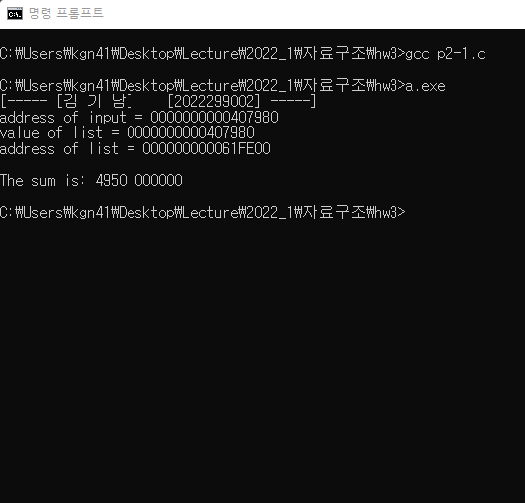
p2-1.c
Section 1
아래의 정의된 sum함수를 이용하여 list의 각 element들을 더한 값을 return 받을 수 있음.
아래의 반복문을 실행하여 input값에 Index 0~99까지에 0~99값을 할당함.
따라서 anser값은 0~99까지 합한 4,950이 할당됨.
아래 for 반복문은 main()에서 실행되는 것이고, sum은 다른 위치에서 실행되는 것이기에, main()와 sum()가 가르키는 주소는 서로 다르다.
sum에서 실행되는 주소값이 main 같으려면 포인터를 이용해야 한다.

Slide 5
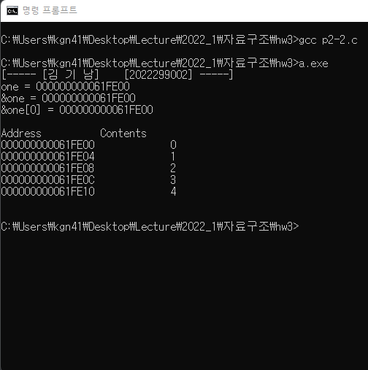
p2-2.c
Section 1
Array의 주소는 Array의 0번째 인덱스의 주소를 가르키며, Array의 값은 0번째 인덱스의 주소를 가르킴.
'one'은 int의 배열로 할당되었기 때문에, 'one' Array를 +1,+2 .. +5 를 할 경우 int의 메모리 크기만큼 주소를 이동한다.
아래의 print1 함수를 사용해서 0~5번째 Index까지 이동하며 주소와 할당된 값을 출력한다.
list +0를 하게 되면 int 타입 0개 크기인 0byte의 메모리 주소가 이동한다.
따라서, 0byte의 메모리 주소가 이동되는 것은 현재 메모리 주소에 그대로 위치하는 것이다.
list +1를 하게 되면 int 타입 2개 크기인 4bytes의 메모리 주소가 이동한다.
list +2를 하게 되면 int 타입 2개 크기인 8bytes의 메모리 주소가 이동한다.
list +3를 하게 되면 int 타입 2개 크기인 12bytes의 메모리 주소가 이동한다.
list +4를 하게 되면 int 타입 2개 크기인 16bytes의 메모리 주소가 이동한다.

Slide 6
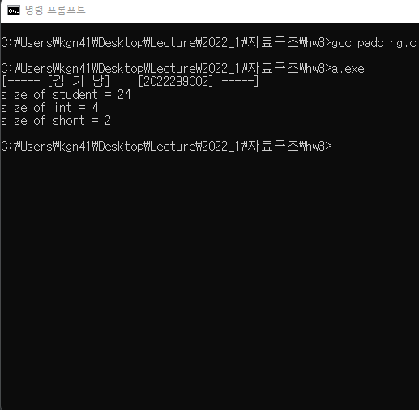
padding.c
Section 1
lastName[13]은 char의 배열, 즉 string이기 때문에 마지막 '\0'을 포함해서 14bytes이며 int는 4bytes, short은 2byte이므로 총 20btyes이다.
하지만 구조체의 특성상 해당 구조체의 Element중에서 가장 큰 자료형의 배수로 정렬되므로, int 자료형의 배수로 결정된다. 따라서 20보다 큰 4의 다음 배수는 24이므로 student 구조체에는 24bytes를 할당한다.

Slide 7
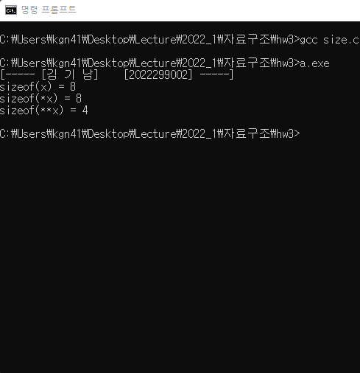
size.c
Section 1
포인터는 할당된 값으로 메모리주소 (ex ‘6422040\0’)으로 가지고 되며 이러한 메모리주소를 가지게 되기 때문에 포인터 x와 *x의 사이즈는 8bytes이다.
최종 참조 값은 int형이기 때문에 4bytes를 가지게 된다.

Slide 8
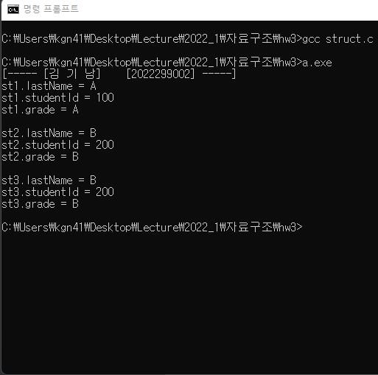
struct.c
Section 1
struct "struct name" {}과 typedef struct {} "strcut name" 둘 중 어느것으로도 struct를 만들 수 있다.
만들어진 struct를 이용하여 할당할 때는 struct "sturct name" "allocation name" 을 사용하여 할당하거나 "struct name" "allocation name"을 사용하여 할당할 수 있다.
struct의 Element의 값을 할당할 때는 {} 안에 선언한 Element의 순서대로 작성한다.
구조체의 Element를 접근할 때는 "struct name".“”Element"로 접근할 수 있다.

Slide 9
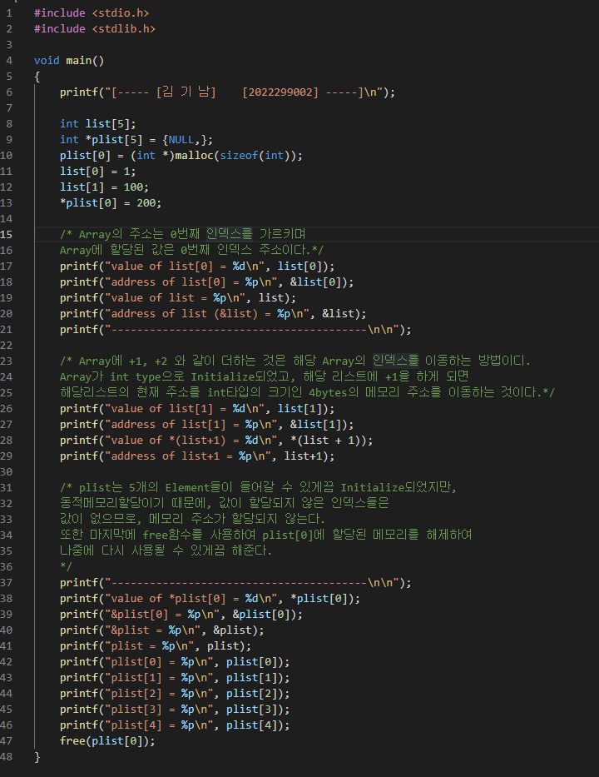
ap1.c

Slide 10
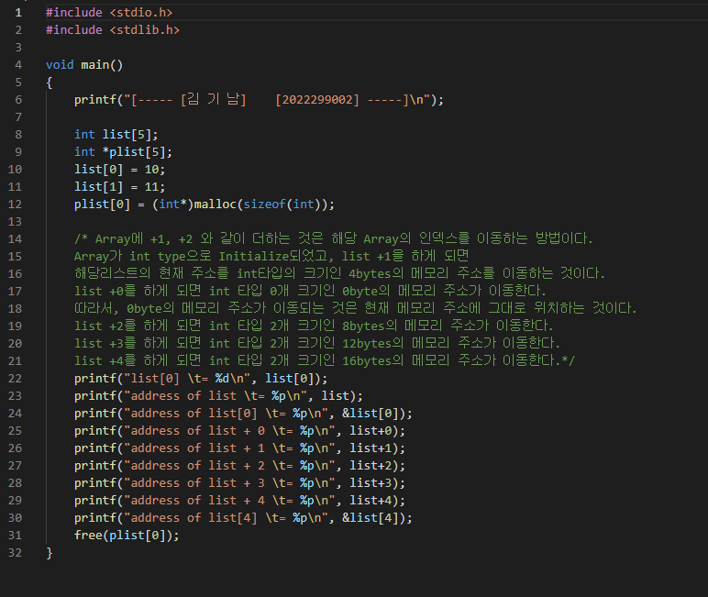
ap2.c

Slide 11
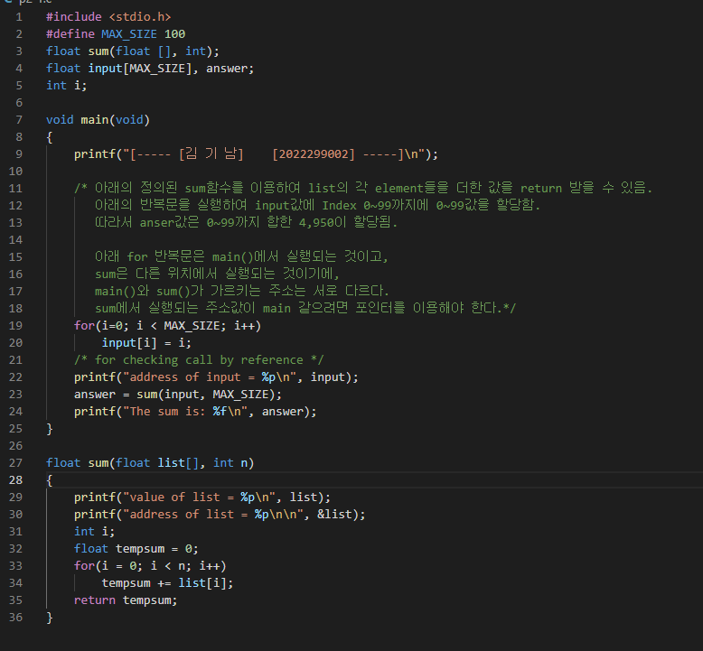
p2-1.c

Slide 12
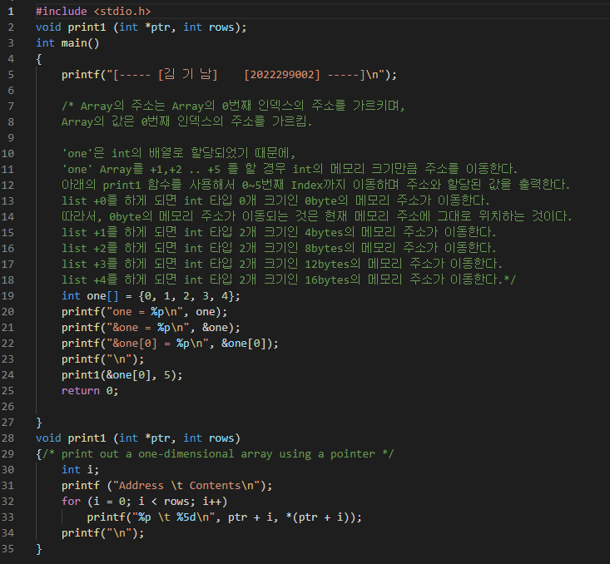
p2-2.c

Slide 13
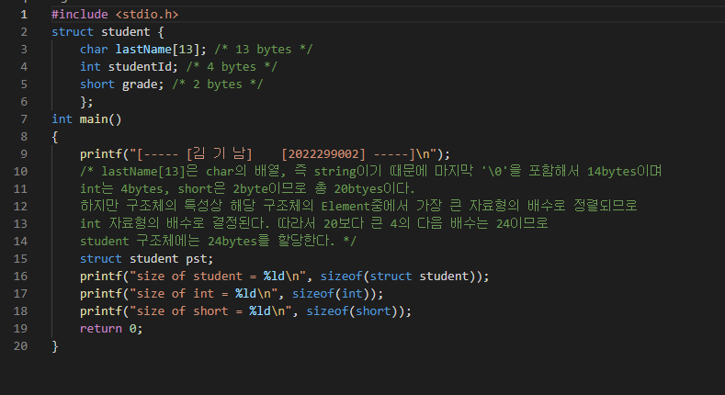
padding.c

Slide 14
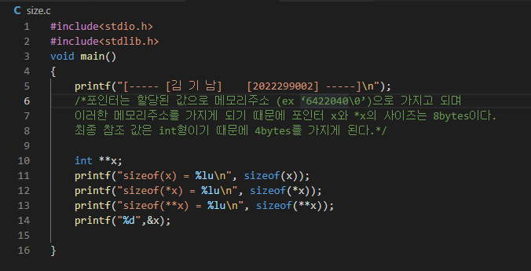
size.c

Slide 15
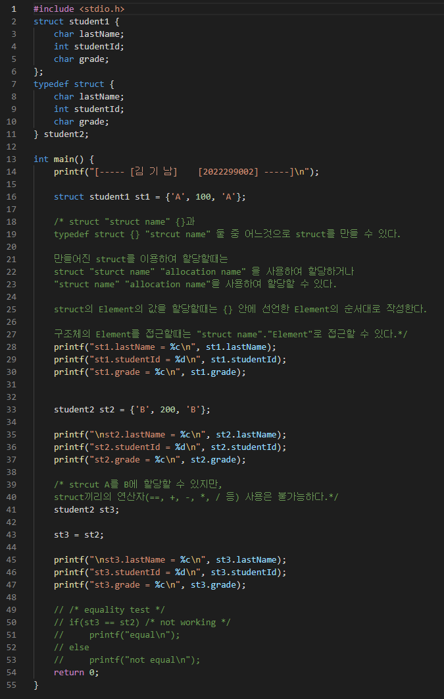
struct.c

